Slide 1



Slide 3



01
Nhận xét tình hình tuần qua
02
Phương hướng kế hoạch tuần tới
2
03
Sinh hoạt theo chủ điểm

Slide 4









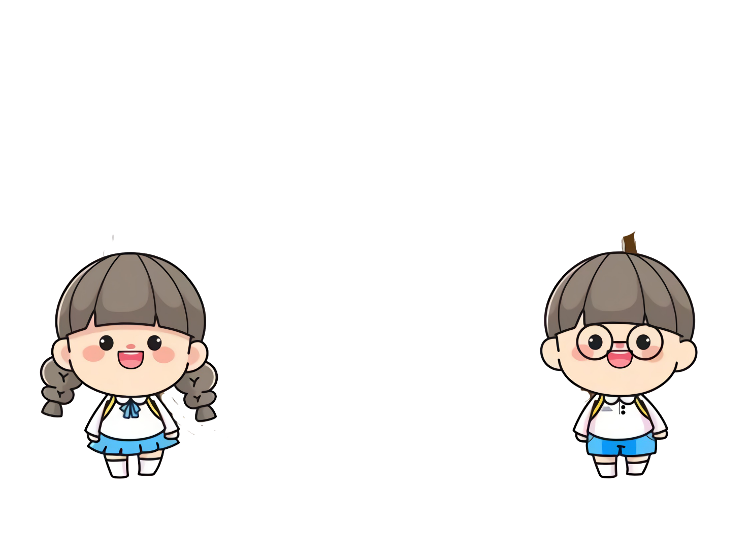

Slide 5
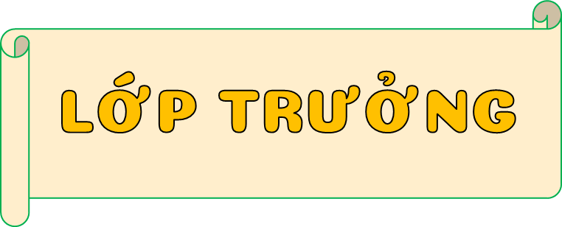
1
2
3
4
Tổ trưởng tổ 1
Tổ trưởng tổ 2
Tổ trưởng tổ 3
Tổ trưởng tổ 4

Slide 6

Vệ sinh lớp sạch sẽ
Nghiêm túc học bài
Tự giác hoàn thành các nhiệm vụ học tập được giao sau mỗi buổi học
3
2
4
Đi học đầy đủ đúng giờ, chuẩn bị đồ dùng
học tập đầy đủ.
Một số bạn tiến bộ trong học tập
1
5

Slide 7

Một số bạn chữ viết còn cẩu thả, trình bày bài chưa sạch sẽ, gọn gàng
Tập trung trong giờ học, không nói chuyện, làm việc riêng
......................

Slide 8



Slide 9


01
02
03

Slide 10


Slide 11

1
Yêu thương
Em
cố gắng
2
Trung thực
3
Trách nhiệm
4
Chăm chỉ

Slide 12
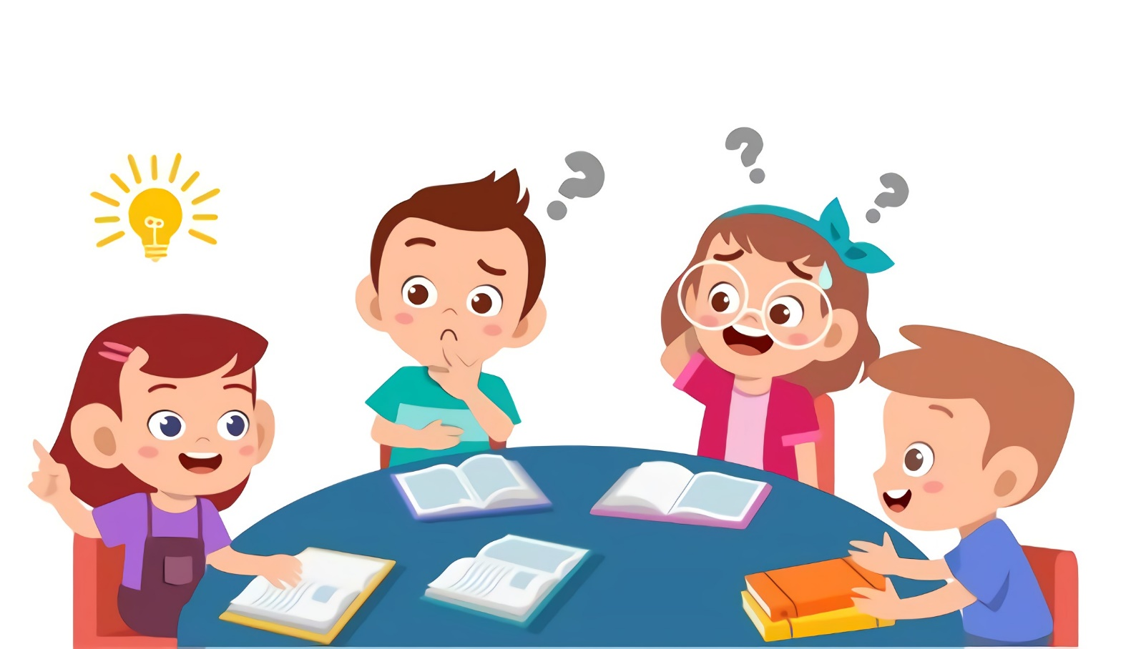
Thảo luận nhóm trao đổi thống nhất phương hướng tuần 22

Slide 13


22
Học tập: Học bài, làm bài đầy đủ, tự học ở nhà.
Tích cực trong các hoạt động trong lớp học.
Viết bài cẩn thận thao tác nhanh.
Nề nếp: Đi học đúng giờ, không chơi các trò chơi nguy hiểm. Giữ gìn vệ sinh chung.
Phong trào: Tiếp tục tham gia các phong trào của Đội: đọc sách báo, góp truyện, sách cho thư viện,…

Slide 14


Slide 15

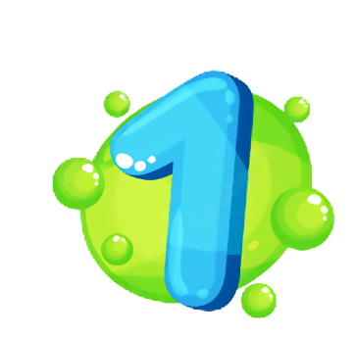

Chia sẻ với bạn những việc em đã làm cùng người thân để đảm bảo vệ sinh an toàn thực phẩm

Slide 16
Em và người thân đã kiểm tra những gì trong bếp
Đã sắp xếp lại các vật dụng nào?
Có kiểm tra thức ăn sống, thức ăn chín không?
Có lau dọn tủ lạnh không?
Có phát hiện ra nhiều thứ có nguy cơ mất an toàn vệ sinh thực phẩm không?

Slide 17

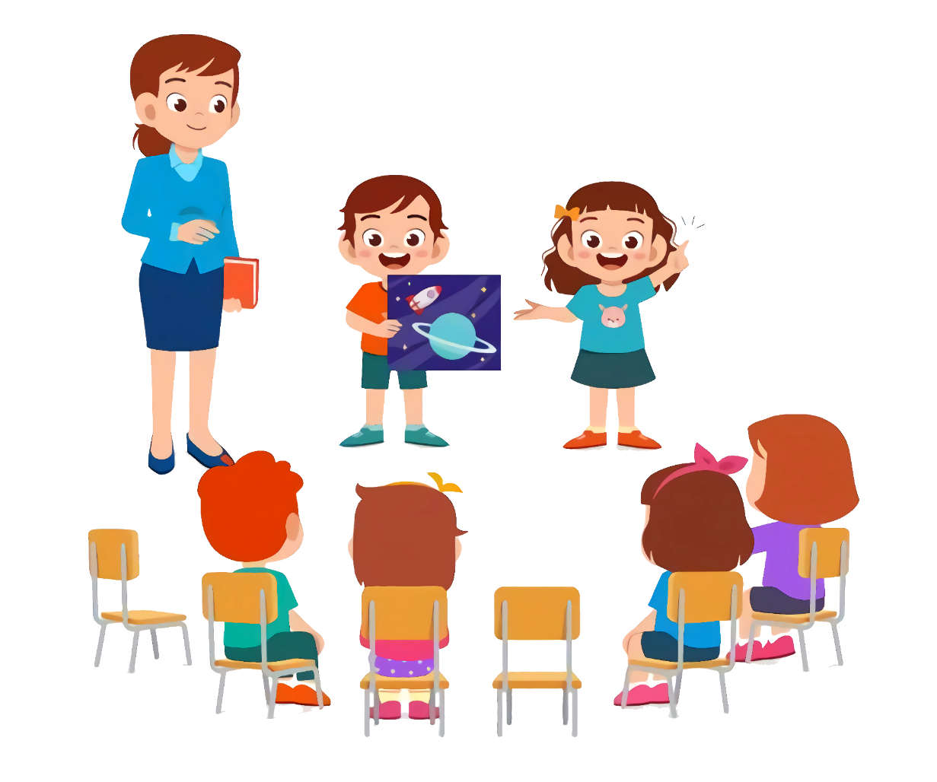

Slide 18
2. Giúp ông Táo đưa ra các tiêu chí đánh giá việc đảm bảo vệ sinh an toàn thực phẩm

Slide 19
Đưa ra tiêu chí về một căn bếp sạch, gọn, đảm bảo an toàn thực phẩm

Slide 20
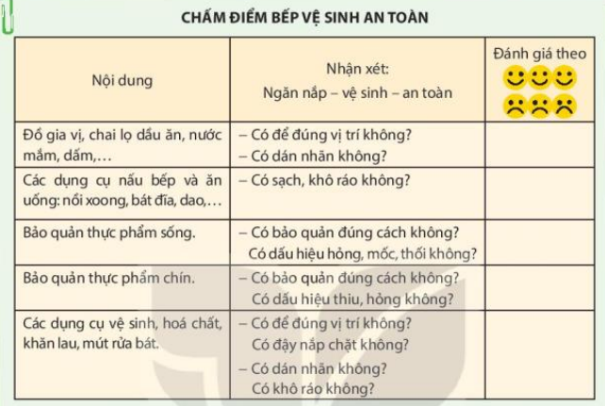

Slide 21
Một số tiêu chí về một căn bếp sạch, gọn, đảm bảo an toàn thực phẩm
Các đồ dùng nhà bếp được sắp xếp gọn gàng, hợp lí.
Bàn bếp, bàn ăn, sàn nhà và các thiết bị khác sạch sẽ, không bị bám dầu mỡ hay bụi bẩn.
Tủ lạnh được sắp xếp khoa học, không để quá nhiều thực phẩm và không có mùi.
Thực phẩm để trong tủ đều được bọc kín hoặc cho vào hộp cẩn thẩn, ngăn nắp.
Các loại hộp, chai, lọ được dán nhãn để phân biệt.

Slide 22



